Slide 1
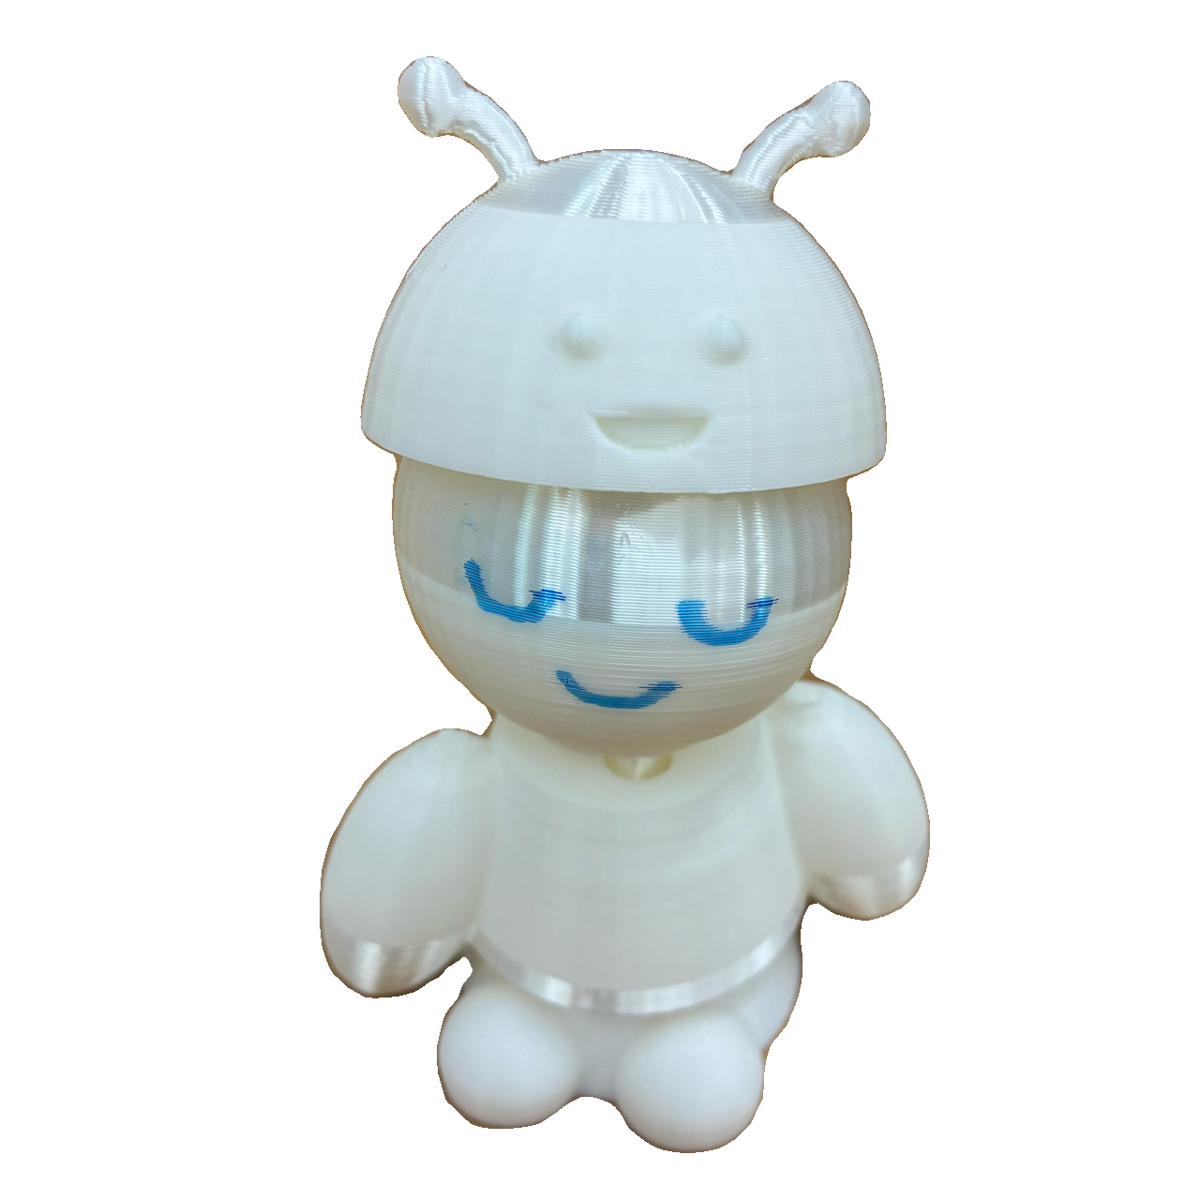
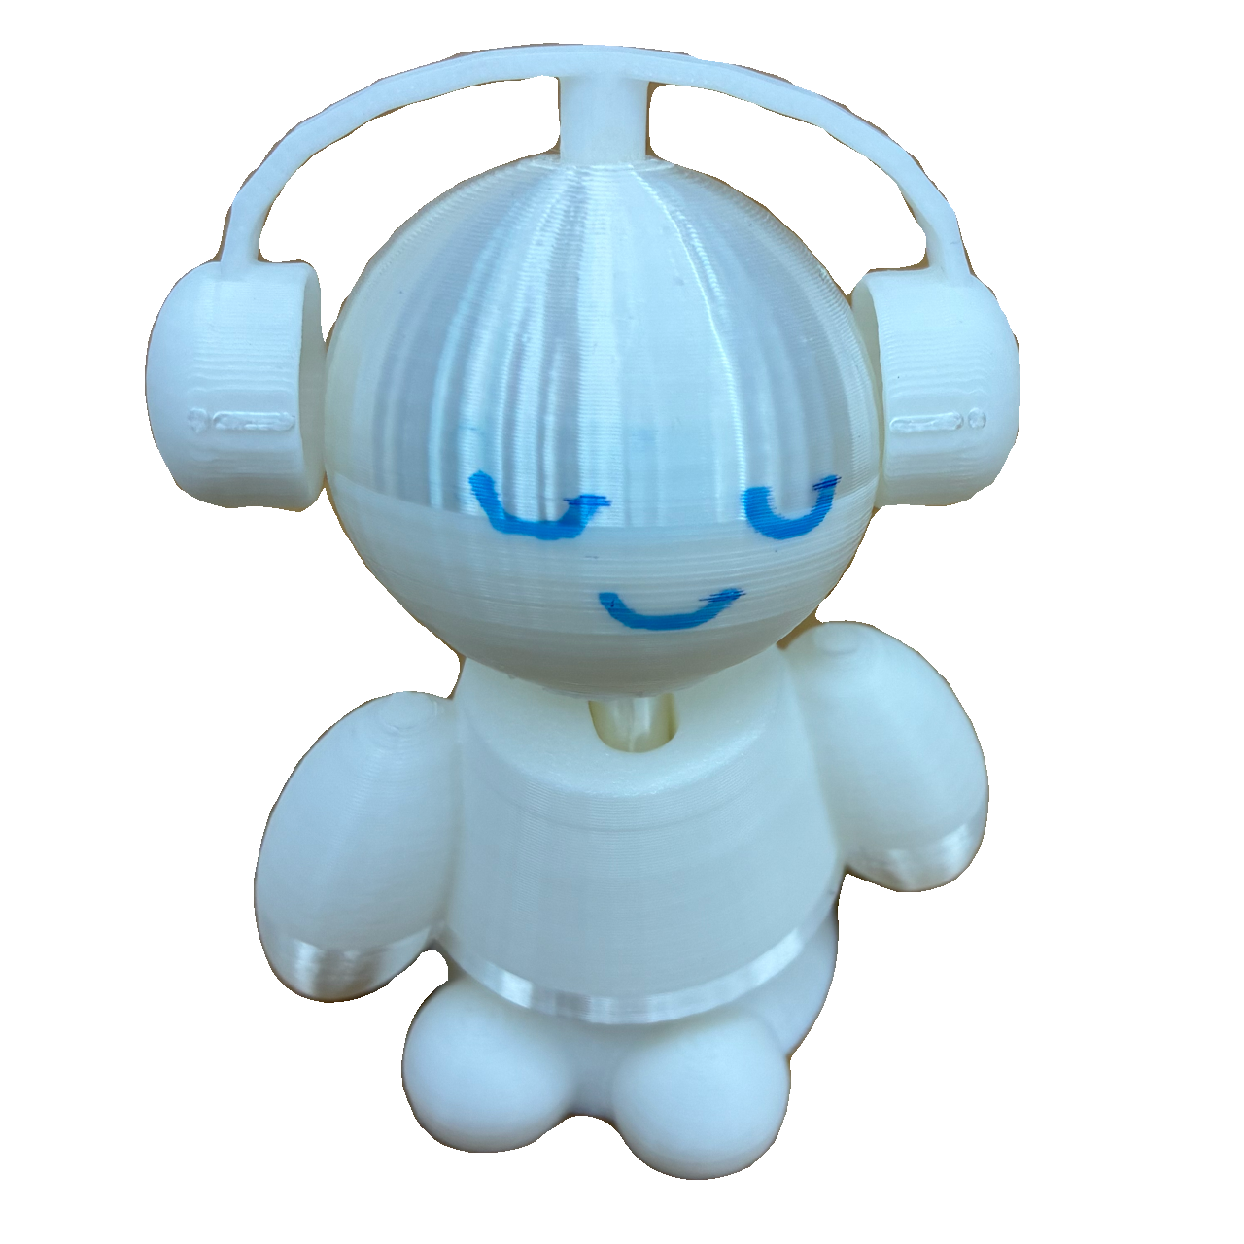
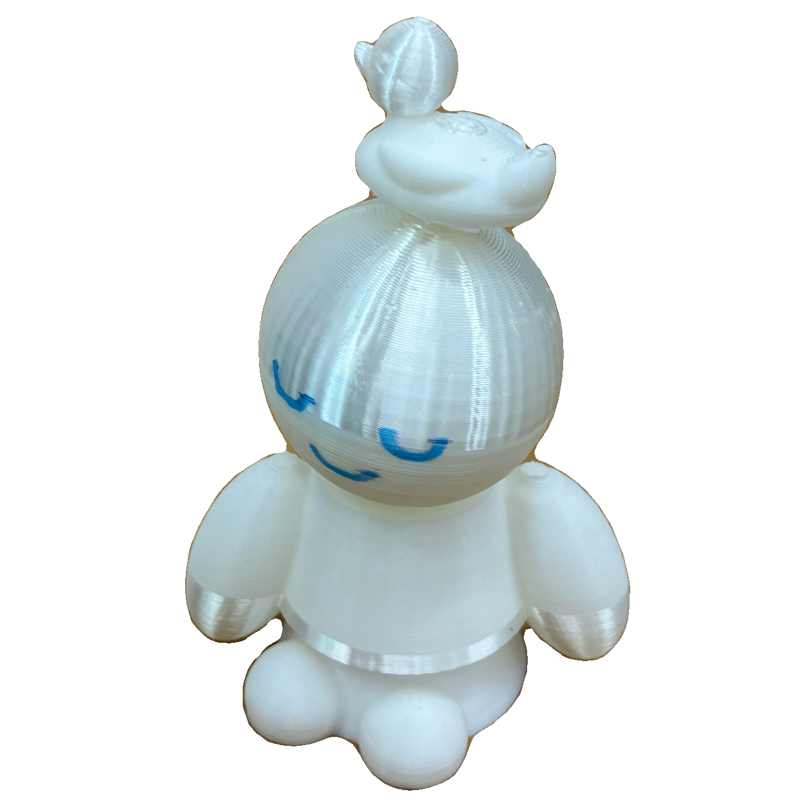
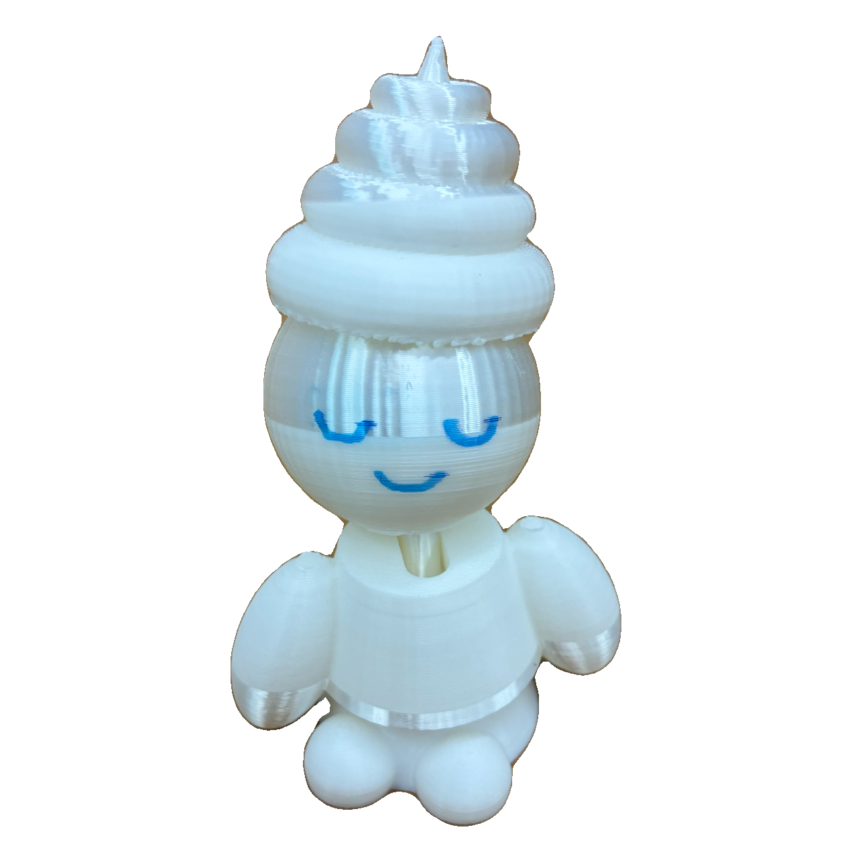
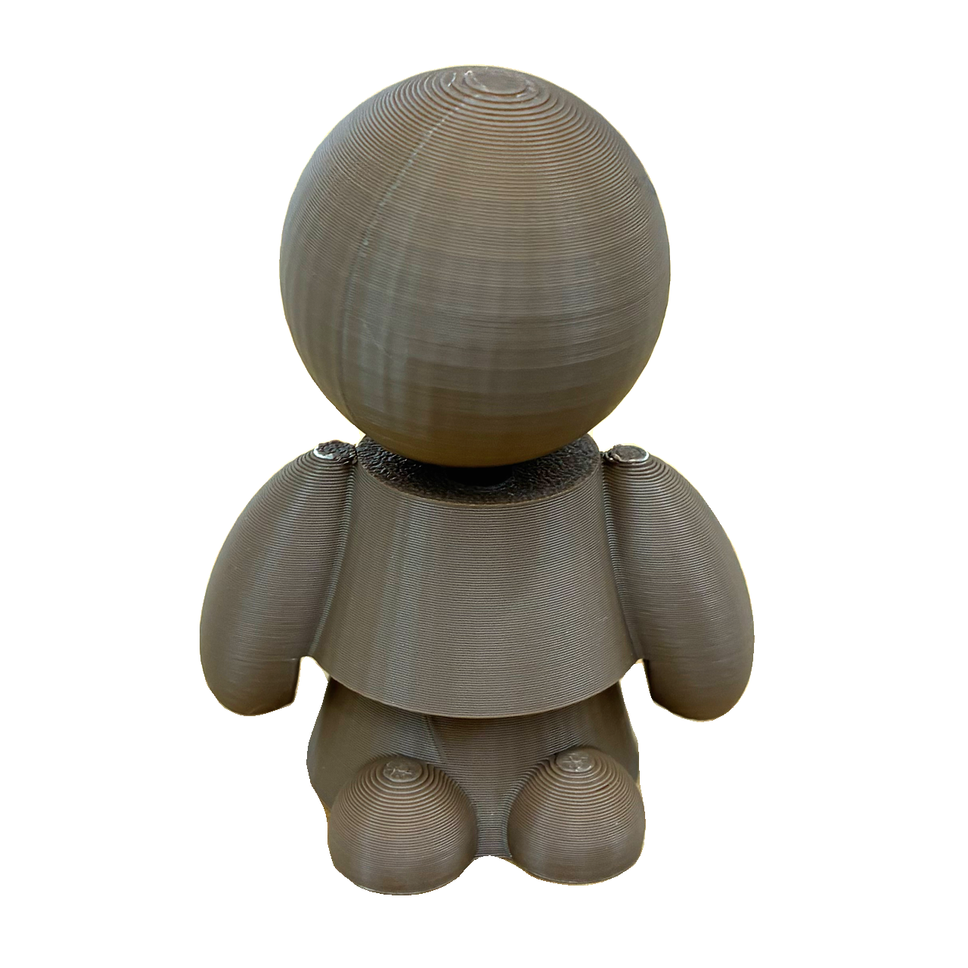
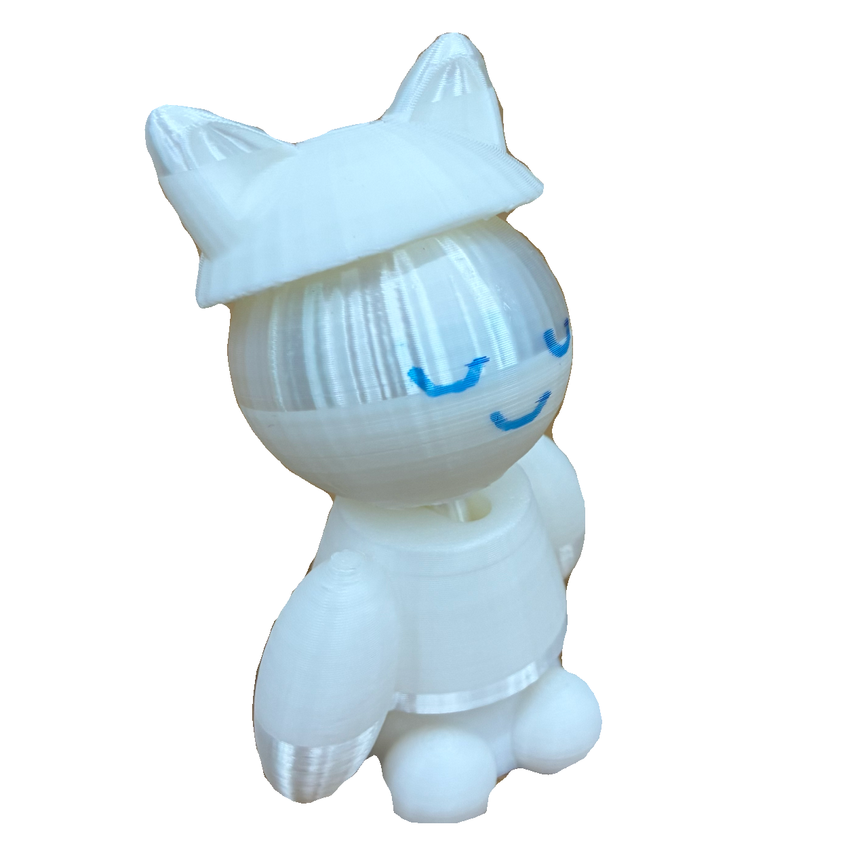
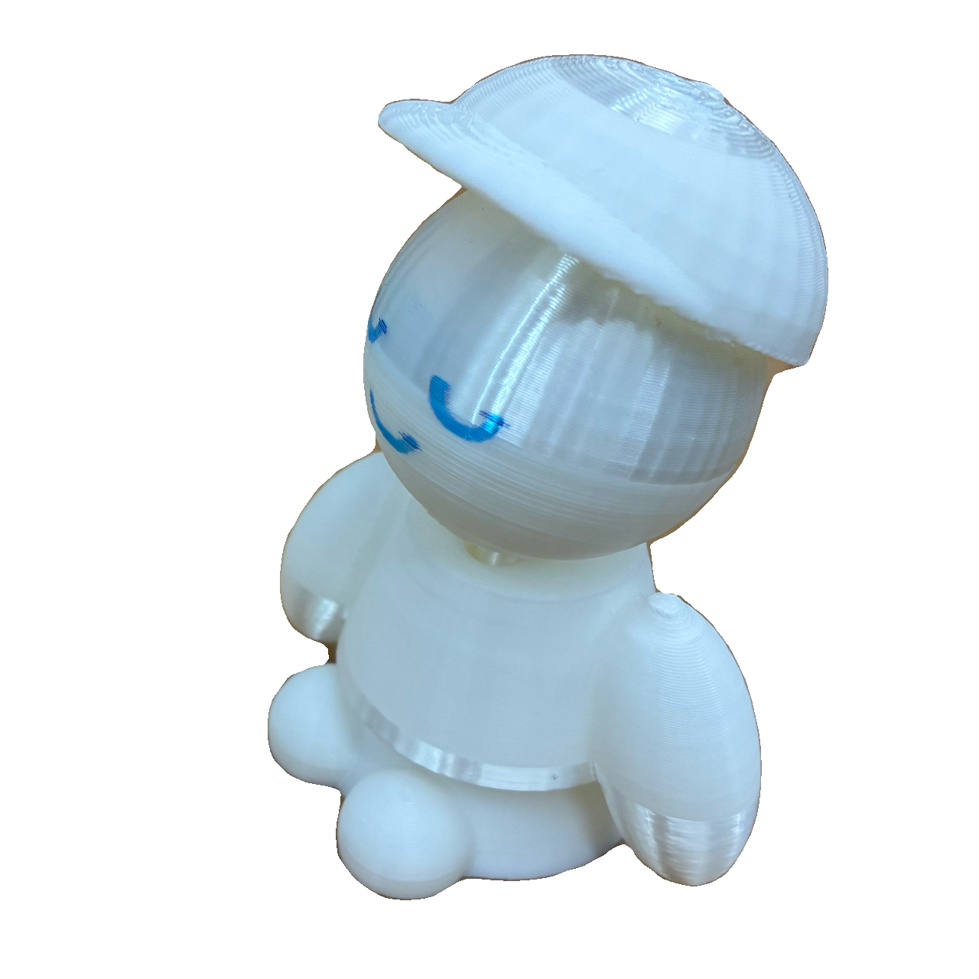
アルコール消毒して
偉いねマスコット

Slide 2
アルコール消毒して偉いねマスコット
用途
アルコール消毒スタンドに設置し、それを見守ってくれる癒しとして使う。
スタンドが動くたびにうなずいてくれる
どうやって揺れるように作るか
パーツをいくつかに分ける
どこに設置するか
8号館二階のアルコール消毒スタンド

Slide 3
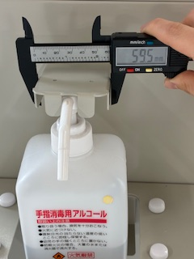
なぜ作ろうと思ったか
風邪が流行る季節なので、アルコール消毒がしたくなるものを作ろうと考えた

Slide 4
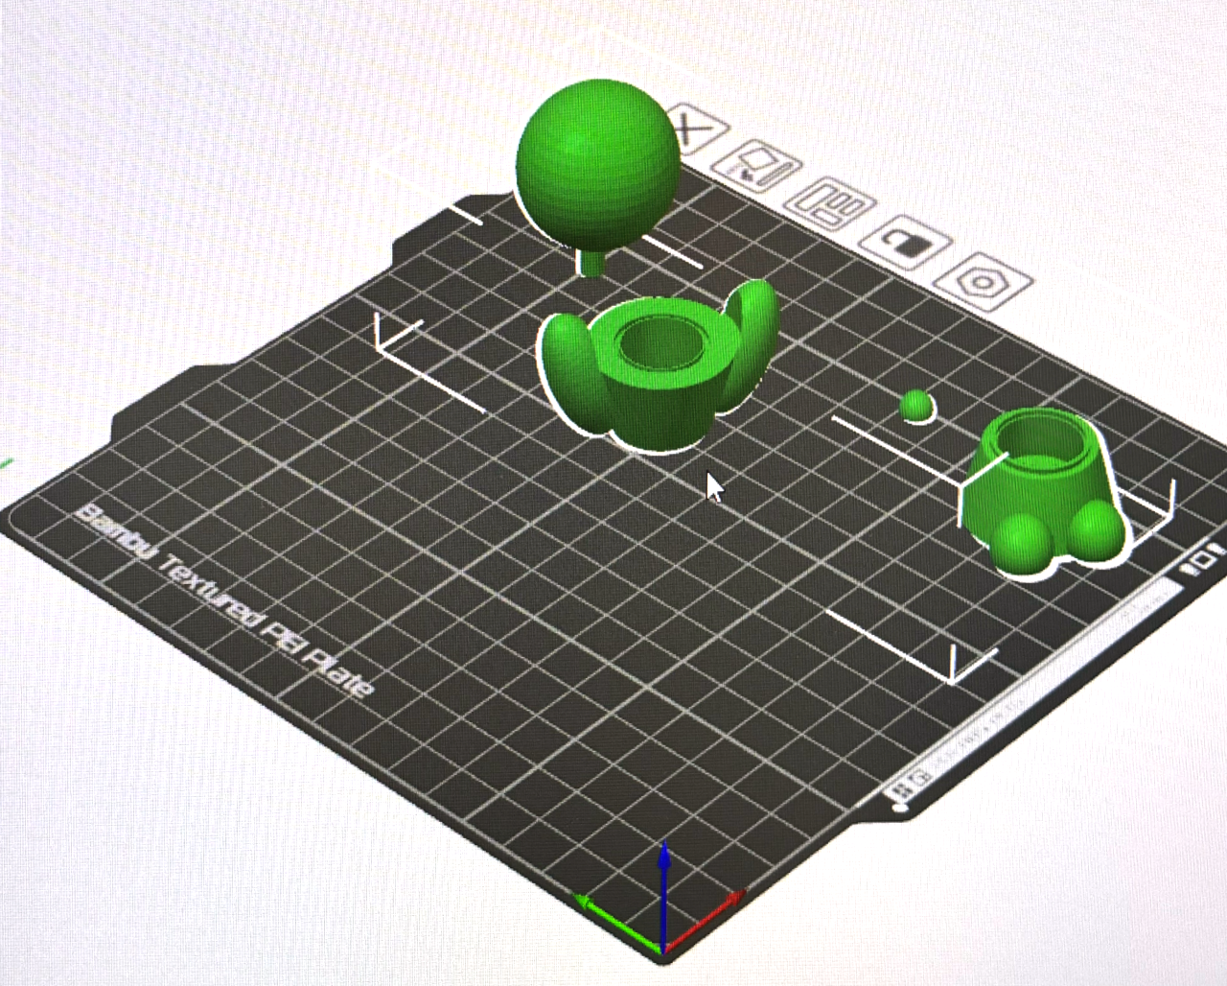
パーツ分け方法(試作品)
頭と首 / 首が飛び出すのを防ぐためのつっかえ / 上半身 / 下半身の４パーツに分けた。
頭と首を同じにしていたのはパーツ数を減らしたかったから
上半身と下半身を分けたのは首のつっかえを後から接着するように設計していたから

Slide 5
試作品が完成して…
よかったところ
・ちゃんと首が動いた
・上半身と下半身がちゃんとはまるようになっていた
よくなかったところ
・最初は上半身と下半身がぴったりはまるようになっていたが、
だんだん緩くなっていってしまったため、用途通りに使うと上半身が
飛んで行ってしまうかもしれない
・首のつっかえの接着が大変
はまる部分をしっかりつくる
首のつっかえをなくして
頭と首を分ける

Slide 6
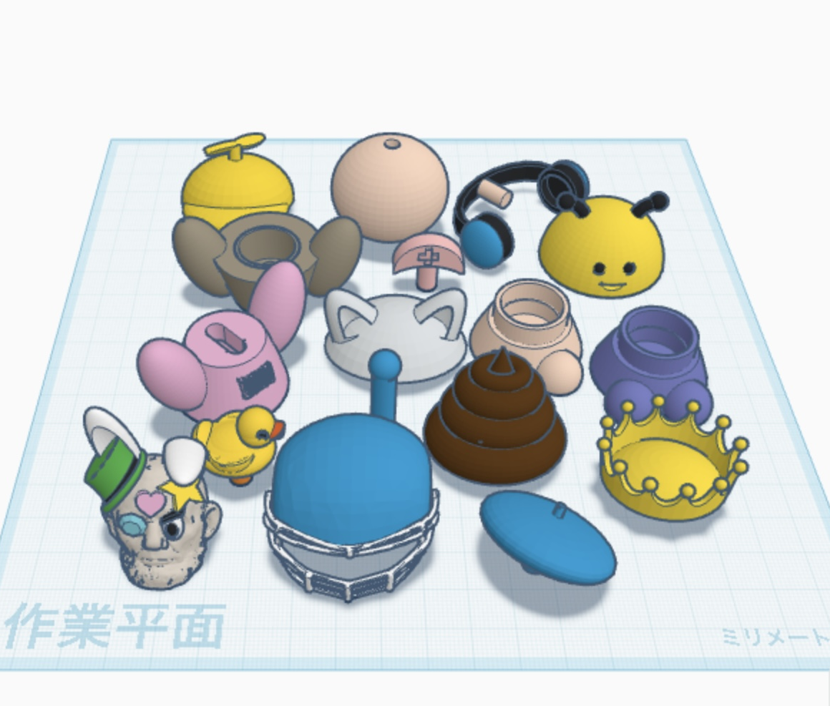
パーツ分け方法(再挑戦)
頭 / 首とつっかえ / 上半身 / 下半身の４パーツに分けた。
マスコットの取り外しができる着せ替えパーツを追加した。
着せ替えパーツがつけられるように頭に穴をあけ、パーツにも棒をつけた。

Slide 7

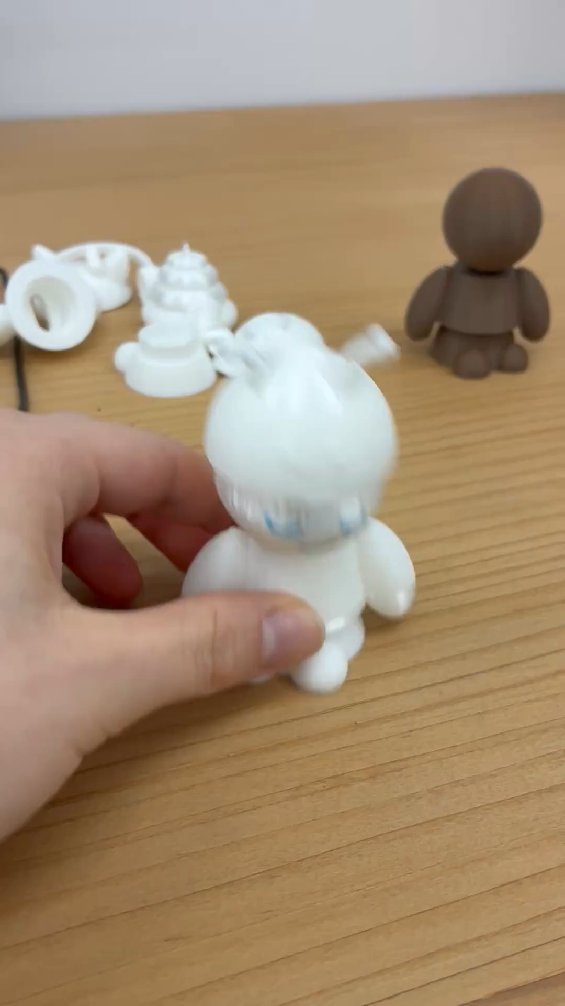

こんなかんじ

Slide 8
完成して…
失敗したところ
・パーツを配置して、そこから頭の形をくり抜いていたが、
くり抜かれることによってパーツの厚みが薄くなることを考えられず、
サポートを取るときに破損してしまった
・首と頭をくっつける時、首が折れてしまった
よかったところ
・かわいい

Slide 9
改良したいところ
首が動き回るので、前だけ向くようにしたい
顔のパーツの色変えをしたい

